Slide 1
第十二章主要内容
平衡态 理想气体物态方程 热力学第零定律
物质的微观模型 统计规律性
理想气体的压强公式
理想气体分子的平均平动动能与温度的关系
能量均分定理 理想气体内能
麦克斯韦气体分子速率分布律

Slide 2
微观量、宏观量
微观量: 描述个别分子运动状态的物理量(不可直接测量)，如分子的m ， 等.
宏观量: 描述大量分子集体特征的物理量(可直接测量), 如 p，V，T 等.
统计平均
微观量
宏观量
气体的物态参量：p、V、T

Slide 3
热力学第零定律
在没有做功的情况下，若两个物体在相互接触的过程中，有能量从一个物体传递给另一个物体，那么我们就说这两个物体之间有温差，当两个物体之间停止了能量传递后，它们就达到了热平衡，这时，它们的温度相等。
如果物体A和B分别与物体C处于热平衡的状态，那么A和B之间也处于热平衡.
热力学第零定律：

Slide 4
平衡态
一定量的气体，在不受外界的影响下，经过一定的时间，系统达到一个稳定的 宏观性质不随时间变化的状态称为平衡态.
对于处在平衡态的气体状态可以用一组
P , V, T 值来表示。
平衡态可以在P-V图上用一个
确定的点来表示。

Slide 5
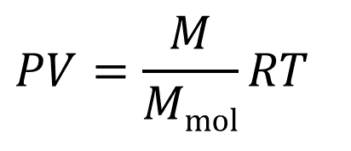
T不变
玻—马定律
PV=常数
理想气体状态方程
P不变
盖—吕萨克定律
V/T=常数
V不变
查理定律
P/T=常数
M为气体的质量，
M_{mol}为气体的摩尔质量。
R＝8.31 J/(mol·K)为摩尔气体常量。

Slide 6
理想气体的微观模型
（1）分子可视为质点； 线度
间距 ， ；
（2）除碰撞瞬间, 分子间无相互作用力；
（3）弹性质点（碰撞均为完全弹性碰撞）；
（4）忽略重力；
（5）分子的运动遵从经典力学的规律 .

Slide 7
热动平衡的统计规律（ 平衡态 ）
（1）分子按位置的分布是均匀的.
（2）分子各方向运动概率均等.
分子运动速度
方向速度平方的平均值
各方向运动概率均等

Slide 8
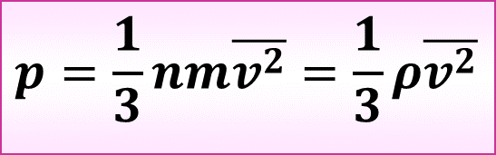

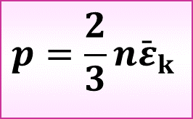
理想气体压强公式之推导
气体压强
统计规律
分子平均平动动能
$$p=\frac{2}{3}n{\bar{ε}}_{k}$$
气体压强公式
气体密度
$$p=\frac{1}{3}nm\overline{v^{2}}=\frac{1}{3}ρ\overline{v^{2}}$$
$$ρ=nm$$

Slide 9
理想气体压强公式
统计关系式
宏观可测量量
微观量的统计平均值
压强是大量分子的宏观性质和集体行为；
压强对时间、对面积的统计平均结果 .
分子数越多，分子平均平动动能越大，则压强越大。
对单个分子讲压强无意义!!!

Slide 10
理想气体分子平均平动动能与温度的关系
理想气体压强公式
理想气体物态方程
分子平均平动动能：
微观量的统计平均
宏观可测量量

Slide 11
温度 T 的物理意义
(1) 温度是分子平均平动动能的量度.
(2) 温度是大量分子的集体表现.
(3) 在同一温度下各种气体分子平均平动动能均相等.
热运动与宏观运动的区别：温度所反映的是分子的无规则运动，它和物体的整体运动无关，物体的整体运动是其中所有分子的一种有规则运动的表现.

Slide 12
理想气体的内能
理想气体刚性分子的内能 ：
所有分子动能之和.
1 mol 理想气体的内能
理想气体的内能
理想气体内能变化

Slide 13
分子自由度、平均能量和理想气体内能的理论值
分子 类型 | 单原子 分子 | 双原子分子 |  | 多原子分子
 |  | 刚性 | 非刚性 | 刚性 | 非刚性
自由度（i） | 3（平） | 5 =3（平）+2（转） | 7 =3（平）+2（转）+2（振） | 6 =3（平）+3（转） | 12 =3（平）+3（转）+6（振）
分子平均 能量（ε） | 3*kT/2 =3/2 kT | 5*kT/2 =5/2 kT | 7*kT/2 =7/2 kT | 6*kT/2 =3 kT | 12*kT/2 =6 kT
1mol理想气体的内能（E_{m}） | 3/2 RT | 5/2 RT | 7/2 RT | 3 RT | 6 RT

Slide 14
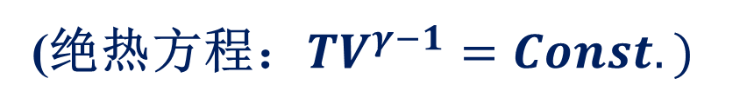
补充例题
一容积为V的容器内装有N₁个a分子和N₂ 个b分子组成的混合气体（可视为理想气体），达到平衡态后，a、b混合气体的压强为p。已知混合气体的摩尔热容比为γ，玻尔兹曼常数为k，
（1）求混合气体的温度；
（2）求分子的平均平动动能；
（3）若在绝热条件下将混合气体的体积压缩为原来的一半，求此时混合气体的温度。

Slide 15
典型例题
一容器内某理想气体的温度为273K，密度为ρ = 1.25 g/m³，压强为 p = 1.0×10⁻³ atm.
(1) 气体的摩尔质量，是何种气体？
(2) 气体分子的平均平动动能和平均转动动能？
(3) 单位体积内气体分子的总平动动能？
(4) 设该气体有0.3 mol，气体的内能？

Slide 16
在容积为2.0x10⁻³ m³的容器中，有内能为6.75 xl0² J的刚性双原子分子某理想气体。(1)求气体的压强；(2)设分子总数为5.4x10²²个，求分子的平均平动动能及气体的温度。

Slide 17
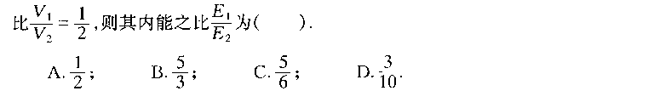
答案：C

Slide 18
物理意义
表示在温度为 的平衡状态下，速率在 附近单位速率区间 的分子数占总数的百分比 .
的物理意义：
表示速率在 区间的分子数占总分子数的百分比.

Slide 19
dN
速率分布函数
f(υ)
面积=
N
f (υ)dυ对应图中的阴影面积
v
v+dv
v
任一速率区间υ₁~υ₂内的分子数占总分子数的百分比为：
分布函数的归一化条件
总面积:

Slide 20
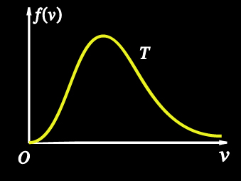
麦克斯韦速率分布律
$$f(υ)=4π(\frac{m}{2πkT})^{3/2}υ^{2}e^{−mυ^{2}/2kT}$$
是一个统计规律，仅适用于由大量分子组成的平衡态的气体。
dN只表示在某一速率附近dυ速率间隔内的分子数的统计平均值；
速率分布曲线
$$dυ$$
宏观上要足够小，微观上足够大
谈论速率恰好等于某一值的分子数多少，根本没有意义。

Slide 21
统计速率之最概然速率v_{p}：
f(υ)曲线极大值处对应的速率
麦克斯韦速率分布律下：
意义1：在不同速率附近所取的各个大小相等的速率间隔中，分布在包含υ_{p} 在内的速率间隔中的分子数占总分子数的百分比最大;
意义2：一个分子速率出现在υ_{p}附近单位速率间隔内的概率最大；

Slide 22
统计速率之最概然速率v_{p}：
f(υ)曲线极大值处对应的速率
f(υ)
f(υ)与T有关.当T↑,曲线最大值右移. 曲线变平坦.
T₁ < T₂
T₁
T₂
即 T₂ >T₁时, v_{p2} > v_{p1}
v_{p1}
v_{p2}
v
f(υ)
f(υ)与分子质量有关,当分子质量增加时,曲线最大值左移
m₁ < m₂
m₂
m₁
即 m₂ > m₁时 v_{p2} < v_{p1}
v_{p2}
v_{p1}
v

Slide 23
三. 三种统计速率
1. 最概然速率(最可几速率) v_{p}
一定温度下,v_{p}附近单位速率间隔内的相对分子数最多.
即v_{p}对应曲线 f(v)的极大值
只适用理想气体
得:
2. 平均速率
:大量分子的速率的算术平均值；
分子速率在v→v+dv区间内的分子数为：
这些分子的速率总和为：
只适用理想气体

Slide 24
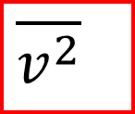
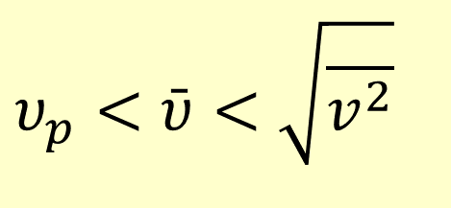
3.方均根速率
气体分子速率的平方的统计平均值的平方根
$$\overline{v^{2}}$$
只适用理想气体
$$υ_{p}<\bar{υ}<\sqrt{\overline{v^{2}}}$$
对同一温度下的理想气体：

Slide 25
气体分子平均自由程
平均自由程
T 一定时
p 一定时

Slide 26
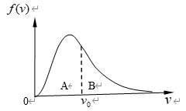
1. 如图所示, 两边的A、B的两部分面积相同, 则说明
A． 最概然速率为v₀
B. 平均速率为v₀
C．方均根速率为v₀
D． v₀两边的速率区间
分布的分子数相同
答案：D

Slide 27

2. 已知N为气体的总分子数，f(v)为麦克斯韦速率分布函数，则 表示
A． 最概然速率v_{p}
B. 速率在v₁~v₂之间的分子数
C．速率在v₁~v₂之间的分子速率的平均值
D．速率在v₁~v₂之间的分子数占总分子数百分比
答案： C

Slide 28
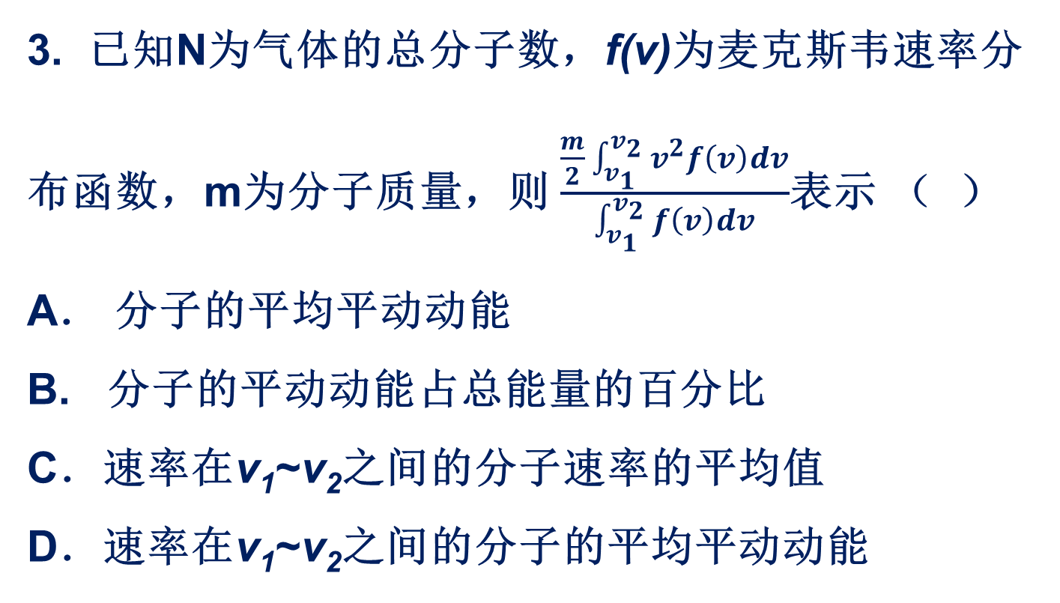
答案：D

Slide 29
4. 已知n为单位体积的分子数，f(v)为麦克斯韦速率分布函数，则 nf(v)dv 表示 ( )
A． 速率v附近，dv区间内的分子数
B. 单位体积内速率在v-v + dv区间内的分子数
C．速率v附近，dv区间内分子数占总分子数的比率
D．单位时间内碰到单位器壁上，速率在v-v + dv区
间内的分子数
答案：B

Slide 30
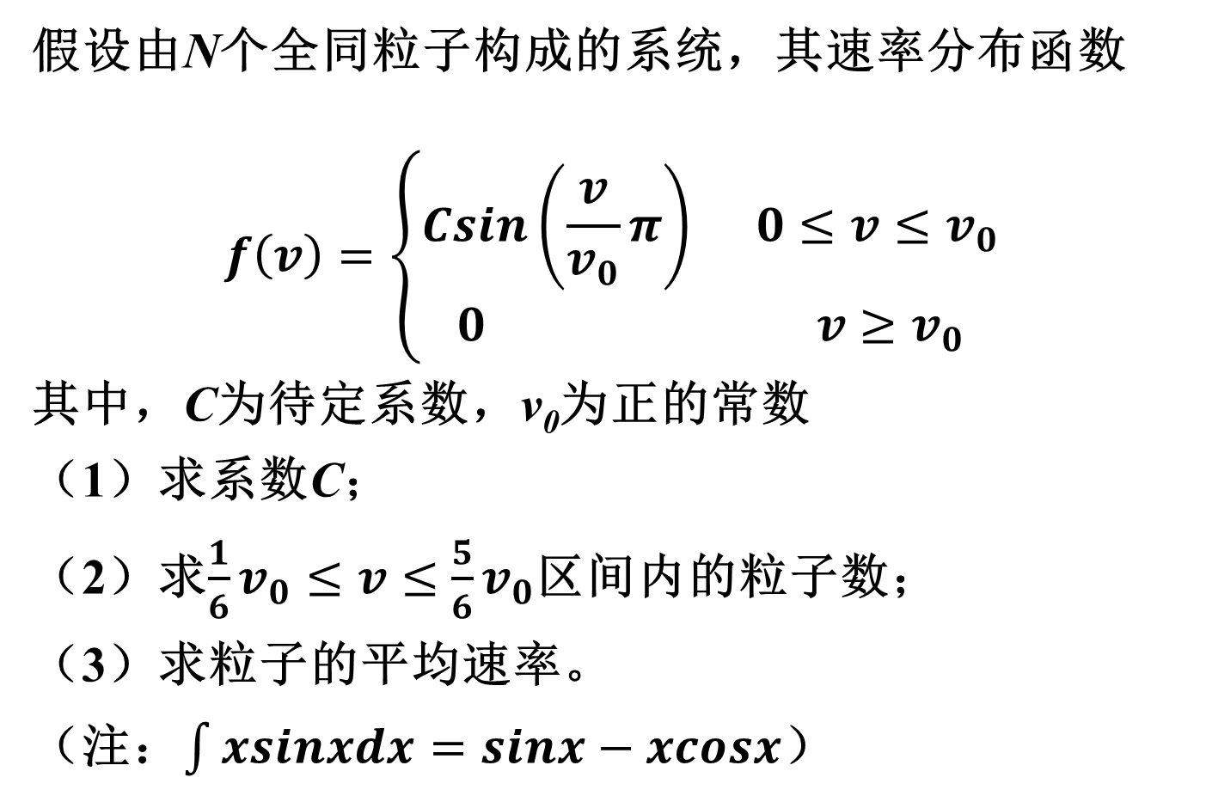
典型例题

Slide 31
判断正误
1. 分子的平均动能与温度和气体种类均有关。
2. 理想气体的内能由所有分子的动能、势能以及分子与分子之间的相互作用势能组成。
3. 温度升高，最概然速率变大，f(v) 曲线峰值也增大。
4. 同一理想气体系统，分子的方均根速率大于最概然速率。
理想气体是一个抽象概念，实际气体不能看成理想气体。
6. 标准状态下，不同种类的理想气体分子数密度不同。
7. 所有处于平衡态的理想气体系统，若它们的温度和摩尔数相同，则它们的内能也相同。

Slide 32
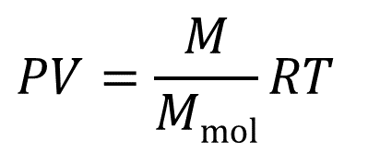
基本概念：
系统（封闭系统）、平衡态与状态参量、热力学过程、准静态过程和过程曲线 、状态图
p
$$PV=\frac{M}{Mmol}RT$$
A
C
D
B
V
O

Slide 33

内能、功和热量：
$$PV=\frac{M}{Mmol}RT$$
理想气体的内能E为状态量:
在P-V图上，体积从V_{a} 变到 V_{b} 的过程中，系统对外界所做功W：
V
W
d
W
b
p
d
V
V
a
热量是系统与外界仅由于温度不同而传递的能量:
热量必须与过程相联系

Slide 34

性 质
实 质
是构成系统的全部分子
内能
状态量
的平均能量之和。
是系统的宏观有序机械
功
过程量
运动与系统内大量分子无
规热运动的相互转化过程。
是外界物质分子无规热
热量
过程量
运动与系统内物质分子无
规热运动的相互转化过程。
内能 功 热量 的国际标准单位都是 焦耳 （ J ）

Slide 35
热力学第一定律
热力学第一定律
在任何一个热力学过程中，封闭系统所吸收的热量
Q
等于系统内能的增量
E
与系统对外作功 之和。
E
W
2
1
Q
E
E
W
dQ=dE+dW
2
1
关于ΔE、Q和W的符号规定：
I).系统内能增加: ΔE>0; 内能减少: ΔE<0;
II). 系统从外界吸热Q>0(+)，放热Q<0(-)；
III).系统对外界做功W>0(+) ，外界对系统做功W<0(-)
该定律的另一种通俗表述是：第一类永动机是不可能造成的。
第一类永动机是指能不断对外作功而又不需消耗任何形式的能量、或消耗较少的能量却能得到更多的机械功的机器。

Slide 36
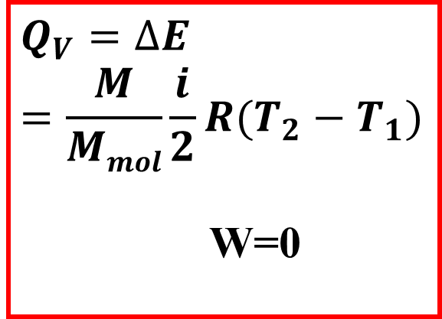
等值过程-等体
理想气体的物态方程
M
p
V
R
T
Mmol
系统保持体积 V 不变
$$Q_{V}=∆E=\frac{M}{Mmol}\frac{i}{2}R(T_{2}−T_{1})$$
W=0
p
p
b
2
p
a
1
V
O
V

Slide 37
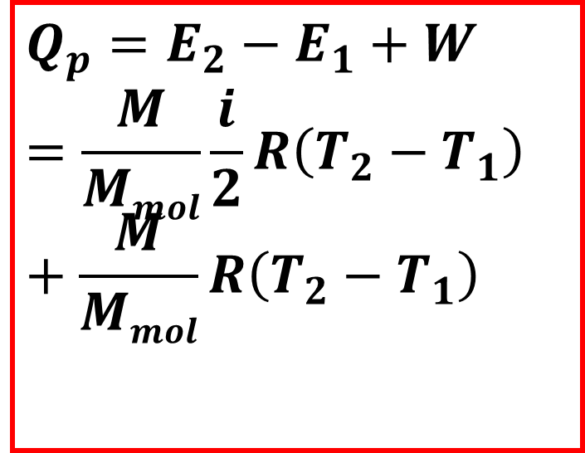
等值过程-等压
理想气体的物态方程
M
p
V
R
T
$$Q_{p}=E_{2}−E_{1}+W=\frac{M}{Mmol}\frac{i}{2}R\left(T_{2}−T_{1}\right)+\frac{M}{Mmol}R\left(T_{2}−T_{1}\right)$$
Mmol
系统保持压强 不变
p
过程方程
1
常量
V
T
p
a
b
p
a
V
O
V
V
1
2

Slide 38
等值过程-等温
理想气体的物态方程
p
M
R
T
V
Mmol
系统保持温度 不变
T
过程方程
常量
p
V
p
d
a
V
M
V
p
等
W
d
W
2
R
T
1
T
T
V
Mmol
V
温
1
M
V
R
T
ln
2
Q
膨
Mmol
V
T
1
胀
b
p
2
O
V
V
V
1
2

Slide 39
迈耶公式:
摩尔热容比:
C
i
理想气体常用式
p
2
R
R
i
2
γ
C
i
R
2
i
V
室温下，计算γ:
单原子分子:
双原子分子:
多原子分子:
Notes:
低温下和极高温时该关系不成立，原因在于气体热容遵循的量子规律。

Slide 40
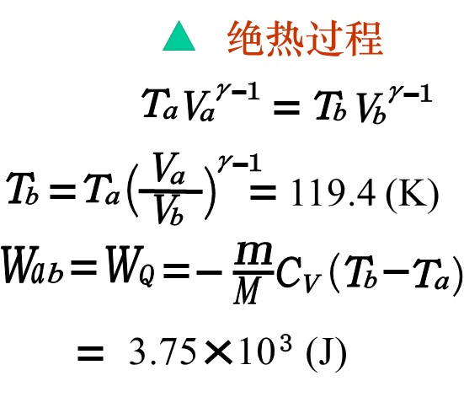
等值过程-绝热
绝热过程方程，泊松方程：
p
绝热线
γ
常量1
p
V
T
V
γ
1
常量2
(
p
V
(
p
,
γ
p
γ
1
常量3
等温线
T
0
V
V
K
K
p
V
p
V
Q
T
1
1
2
2
绝热线较陡
γ
1

Slide 41
理想气体物态方程
Q
m
C
T
T
T
T
i
热力学第一定律
Μ
2
1
C
R
m
V
2
m
E
C
T
E
E
2
E
1
C
p
V
R
T
Q
E
W
Μ
V
p
Μ
W
p
d
V
C
C
R
γ
p
V
C
V
过程
过程方程
E
W
Q
等体
p
T
1
常量
m
C
T
0
m
C
T
p
p
Μ
V
Μ
V
1
T
1
2
T
2
等压
V
T
1
常量
p
V
m
C
T
m
C
T
V
T
V
T
Μ
V
或
m
R
T
Μ
p
1
1
2
2
Μ
常量
m
V
m
V
等温
p
V
R
T
ln
2
R
T
ln
2
Μ
1
V
Μ
1
V
0
1
1
p
或
V
或
V
V
p
V
p
V
ln
2
p
V
ln
2
1
1
2
2
1
1
V
1
1
V
1
1
绝热
p
V
γ
常量
p
V
p
V
1
1
2
2
m
C
T
γ
1
0
γ
Μ
V
或 -
m
C
T
p
V
p
V
γ
Μ
V
1
1
2
2

Slide 42
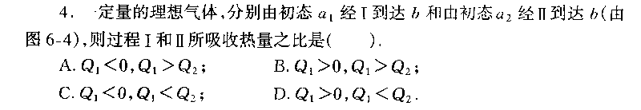
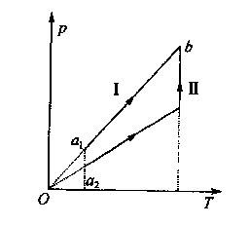

Slide 43
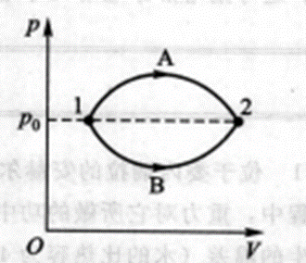
5. 如图，一定量的理想气体，由状态1变到状态2，且两个的压强相等。分别经由过程A和过程B之间，在过程A和过程B中的吸热哪个比较大？
A．Q_{A}>Q_{B} B. Q_{A}<Q_{B} C． Q_{A}=Q_{B} D．无法判断
答案：A

Slide 44
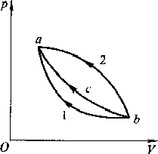
6. 如图所示，bca为理想气体绝热过程，b1a和b2a是任意过程，则上述两过程中气体作功与吸收热量的情况是 （ ）
A．b1a过程放热,作负功；
b2a过程放热,作负功；
b1a过程吸热,作负功；
b2a过程放热,作负功；
b1a过程吸热,作正功；
b2a过程吸热,作负功 ；
b1a过程放热,作正功；
b2a过程吸热,作正功 ；
答案： B

Slide 45
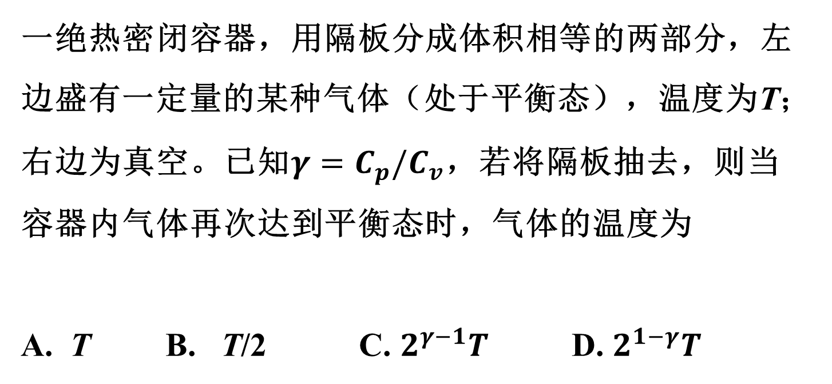
典型例题
答案：D

Slide 46
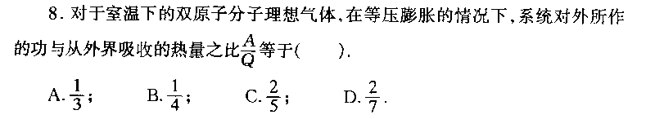
答案：D

Slide 47
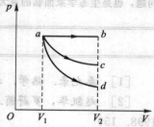
如图所示的等压、等温和绝热三个过程，
讨论其做功、内能变化和热量交换

Slide 48
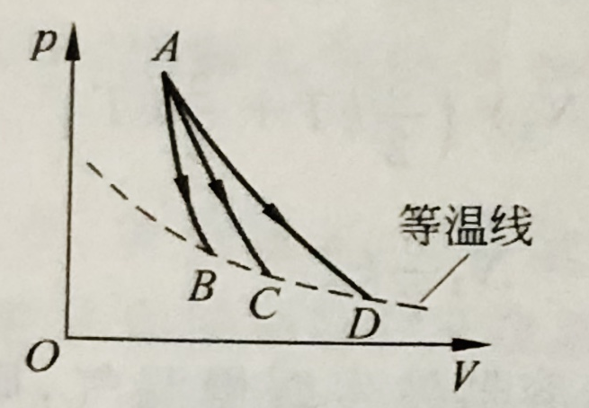
如图，B、C、D位于同一等温线，AC为绝热过程，试讨论AB和AD过程吸放热情况

Slide 49
基本概念：
循环（正循环和逆循环）、热机和制冷机、循环效率、
可逆过程（无耗散的准静态过程） 、卡诺循环
p
p
b
b
a
a
c
d
c
d
V
V
正循环
逆循环

Slide 50
循环过程的特点：
特征
工质在整个循环过程中对外作的净功等于曲线所包围的面积。
A
热力学第一定律
净功
B
总吸热
总放热
（取绝对值）

Slide 51
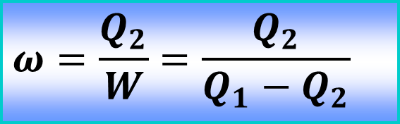
∆E=0，W= Q₁-Q₂
注意：W和Q均为绝对值
热机效率或循环效率：
表示热机的效率
W为工作物质对外所作的净功
Q₁为工作物质吸收的热量
制冷系数：
表示制冷机的效率
$$ω=\frac{Q_{2}}{W}=\frac{Q_{2}}{Q_{1}−Q_{2}}$$
注意制冷机的吸放热

Slide 52

卡诺循环效率
热力学第二定律的两种表述
不可能将热量从低温物体传到高温物体而不引起其它变化（即热量不会自动地从低温物体传到高温物体）。
克劳修斯表述：
外界需对系统作功，就属“其它变化”。此表述说明热传导过程的不可逆性。
不可能从单一热源吸取热量并使它完全变为有用的功而不引起其它变化。
开尔文表述：
等温膨胀时系统体积增大亦属“其它变化”。此述说明功变热过程的不可逆性。

Slide 53
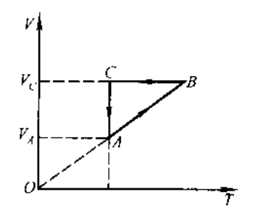
某单原子理想气体循环的V-T图如图所示，图中V_{C}=2V_{A}。则图中所示循环为 ( )
A．制冷机
B. 热机
C．无法判断
循环的结果：功的正负或热量的正负
答案：B

Slide 54
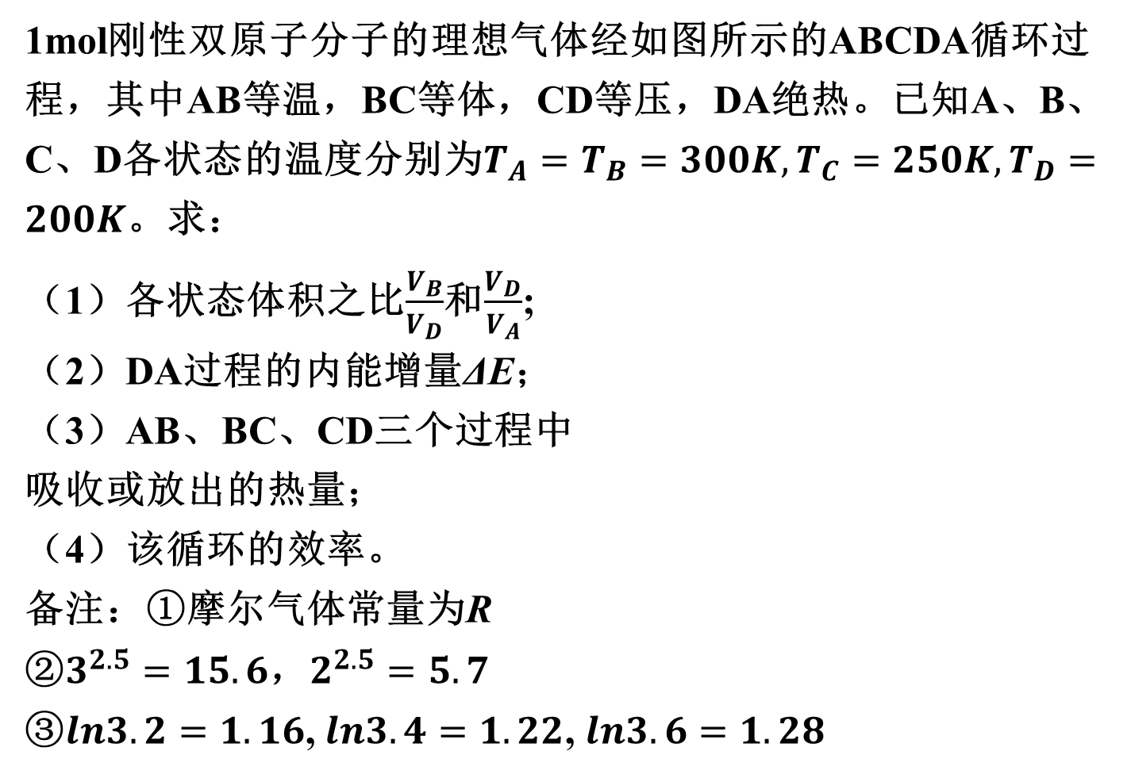
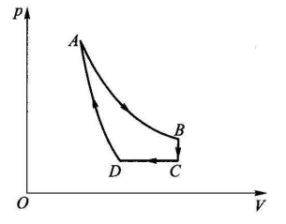
典型例题

Slide 55
判断正误
内能改变看温度，做功正负看体积
1. 在等温过程中，如果压强变大，则系统必定向外界放热。
2. 在等压过程中，若体积变大，则系统必定向外放热。
3. 理想气体做功与过程无关，吸放热与过程有关。
4. 热力学第一定律就是能量守恒定律，适用于一切热力学过程.
5. 系统经历的某单一过程如果做正功，则系统一定要从外界吸热。
6. 在等体过程中，如果压强变大，则系统必定向外界放热。
7. 热量能从高温物体传到低温物体，但不能从低温物体传到高温物体。
8. 功可以全部变为热，但热不能全部变为功。

